Slide 1

UBND PHƯỜNG PHÚC LỢI
Trường mầm non Hoa Sữa
Đề tài:Nhận biết tập nói
Con Vịt
Lứa tuổi: Nhà trẻ 24 - 36 tháng

Slide 2
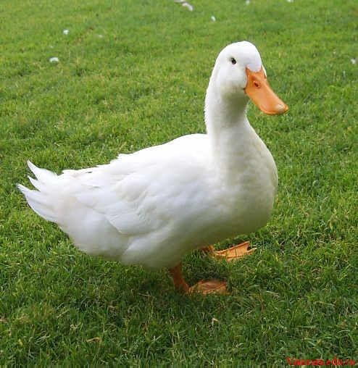
CON VỊT

Slide 3
Đầu vịt
Thânvịt
Đuôi vịt

Slide 4
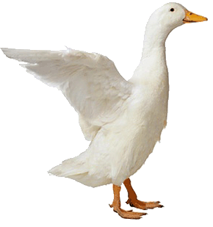

Chân vịt
Cánh vịt

Slide 5





XIN CHÂN THÀNH CÁM ƠN
Kính chúc cô và các cháu khoẻ

